Slide 1
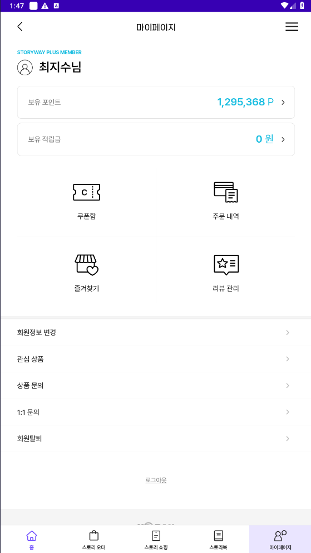
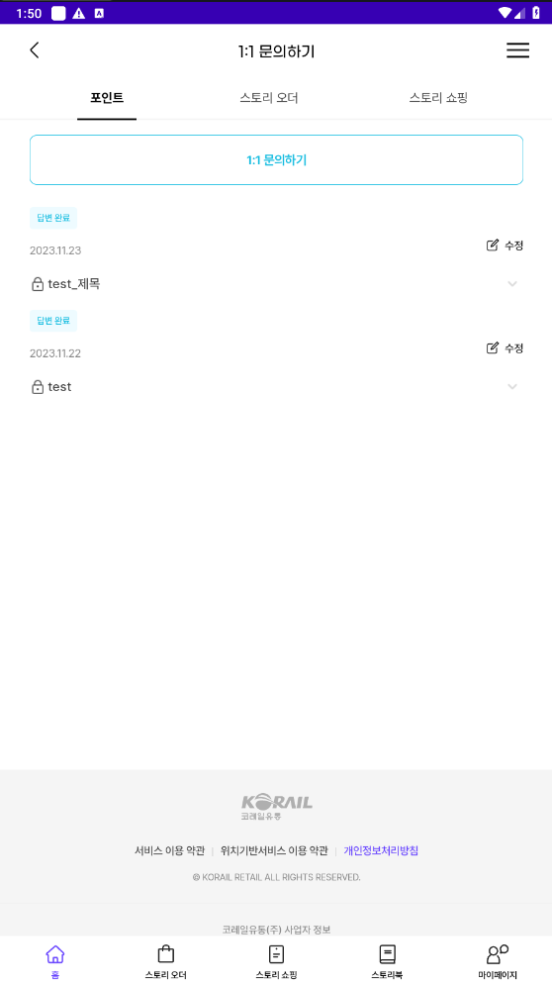
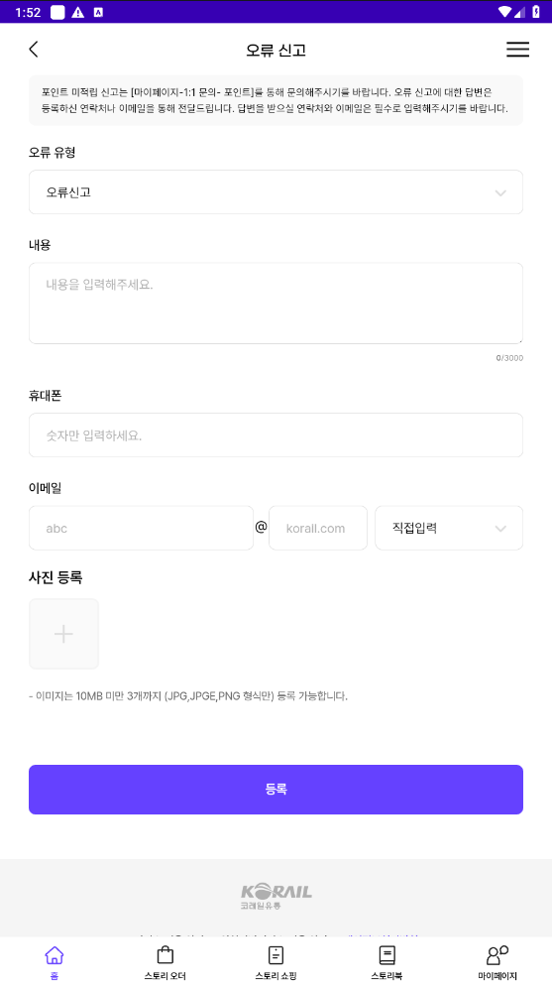
‘오류 신고하기‘ 버튼을 누를 경우에는 오류 신고 페이지로 이동
오류신고
오류 신고하기
[신규 페이지]
기존의 1:1 문의 요소들을 그대로 사용
다만 오류 신고의 경우에는 제목이 없기 때문에 1:1 문의에서는 제목이 표시되는 부분에 오류 유형을 표시해주시면 될 것 같습니다.
펼침 영역에서
Q. 내용(앱) *사진 포함
A. 답변(관리자 페이지)
가 표출되는 것은 동일합니다.
1:1 문의 아래에 ‘오류 신고’ 메뉴
추가를 부탁드립니다.
[APP] 마이페이지 > 오류 신고 (error report) (NEW)
1.Add new menu next to 1:1 문의
- menu title : ‘오류 신고’
[APP] 마이페이지 > 오류 신고 (error report)
- refer to 1:1 문의 (/mypage/inquire)
1.page title : ‘오류 신고’
2.오류 신고하기 button
- if clicks, move to write page
3.List
1) [API] GET /api/qna/list
a) parameters
- id : login user id
- qna_type : 'QA06‘
2) title : show {question_type_name}
3) expand area - attach images - Q : {question_content}
- A : {reply_content} (if reply_yn = ‘Y’, show it)
[APP] 마이페이지 > 오류 신고 (error report) > Write/Modify
- refer to 1:1 문의 (/mypage/inquire)
1.fields
a) 오류 유형 : {question_type} - selectbox options: ‘QT06%’ (show codes)
b) 내용 : {question_content}
c) 휴대폰 : {phone}
d) 이메일 : {email}
e) 사진 등록 : attach file
2.등록 (register) button
1) API a) Add: POST /api/qna/add
- qna_type: "QA06"
b) Modify: POST /api/qna_modify
- qna_type: "QA06"

